Slide 1
俄罗斯和中国之间的科学合作
俄罗斯基础研究基金会---支持科学项目的基金。
信息技术 --- 研究领域
俄罗斯基础研究基金会国际合作处
2021年7月13日
A.V. 乌索尔采夫

Slide 2
俄罗斯基础研究基金会
俄罗斯基础研究基金会是根据俄罗斯联邦总统令于1992年成立的，目的是支持基础科学。
● 独特的地位：一个自治的非营利性国家组织。
● 俄罗斯基础研究基金会支持所有科学领域的项目，包括自然科学和社会科学。
● 俄罗斯基础研究基金会在竞争的基础上选择项目
● 俄罗斯基础研究基金会采用多阶段透明的国际评估系统。
● 俄罗斯基础研究基金会在2021年的预算是214亿卢布。
● 29年来，俄罗斯基础研究基金会支持了20万个研究项目和30万名俄罗斯科学家。
俄罗斯基础研究基金会董事会和主席
● 基金会理事会
● 主席
● 副主席
● 基金会理事会的41名成员（包括基金会理事会主席团的12名成员）。
科学行政部门和处室
专家们
俄罗斯基础研究基金会拥有200名工作人员

Slide 3
俄罗斯基础研究基金会的竞争活动
数学和机械学
物理学和天文学
化学和材料
生物学
基础医学科学
地球科学
信息通信技术和计算机科学
农业科学
工程学基础
历史、考古和人种学
经济学
哲学、社会学
政治学
语言学和艺术史
对人类、心理学、教育学、人类健康的社会问题和生态学的综合研究
全球问题和国际关系
跨学科研究
对年轻研究人员的支持
区域方案
国际项目
出版计划
俄罗斯基础研究基金会专家
5,000名博士
俄罗斯科学院的100多名成员

Slide 4
国际合作
双边和多边合作
每年公布的国际竞赛多达35项
参加7个多边计划
2020年--针对COVID-19有4个国际比赛
每年资助1100多个项目
平均补助金 - 超过210万卢布

Slide 5
国际合作的原则
联合研究是与伙伴国家的组织共同资助
每方有2-3个专家委员会
每个组织都资助来自其本国的研究人员
各方在平等条件下为项目提供资金
项目的主要成果是一份联合出版物

Slide 6
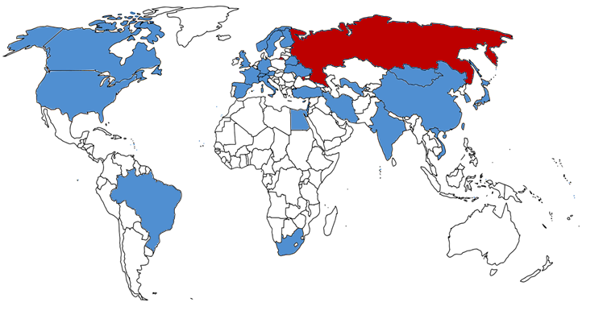
俄罗斯基础研究基金会的国际合作地图分布
俄罗斯基础研究基金会与来自世界上40个国家的57个组织有合作
1. 阿布哈兹，NAS
2. 奥地利，FWF
3. 阿塞拜疆，ANAS，SDF
4. 亚美尼亚，SCS
5. 白俄罗斯，BRFBR
6. 保加利亚，BSF，BAS
7. 巴西，CONFAP，FAPESP，CNPq。
8. 英国，RS，AHRC UKRI。
9. 匈牙利，FRLC
10. 越南, VAST, VASS
11. 德国，DFG，MPG，Helmholtz 12.
12. 埃及，STDF
13. 以色列，MOST 14.
14. 印度，DST，ICMR 15.
15. 伊朗, INSF
16. 意大利，CNR
17. 哈萨克斯坦，SF
18. 加拿大，NSERC
19. 塞浦路斯, RPF
20. 吉尔吉斯斯坦, NAS
21. 中国，NSFC，NOSTA。
SASS, CASS
22. 朝鲜, CCRF
23. 古巴 CITMA
24. 摩尔多瓦，ASM
25. 蒙古，MECSS
26. 挪威，RCN
27. 大韩民国，NRF
28. 沙特阿拉伯，KACST
29. 美国，NSF，NH，NCI
俄罗斯基础研究基金会是一个积极
参与科学外交的组织
30. 土耳其, TUBITAK
31. 乌兹别克斯坦, CCSTD
32. 菲律宾, DST
33. 芬兰, AKA
34.法国，CNRS，FMS
35. 捷克共和国，GACR
36. 瑞士，SNSF
37. 瑞典, NRF
38. 南非，NRF
39. 南奥塞梯，联刚
40. 日本JSPS, JMRF
13

Slide 7
俄罗斯基础研究基金会国际项目的竞争性选择
.
双向竞赛
多边竞赛或方案
每场比赛的主题由国际协会的成员国在宣布比赛之前决定。
专题比赛
自然科学所有领域的竞赛

Slide 8
俄中合作
俄罗斯基础研究基金会项目中的信息技术
中国国家自然科学基金是俄罗斯基础研究基金会（RFBR）的第一个国际合作伙伴。1994年12月23日，福尔托夫院士和张存浩院士在北京签署了《俄罗斯联邦广播电视局与中国广电总局的合作协议》。
合作方式:
联合研讨会
双边项目
跨学科的双边项目
多边合作---金砖国家、地理信息系统等。
科学外交

Slide 9
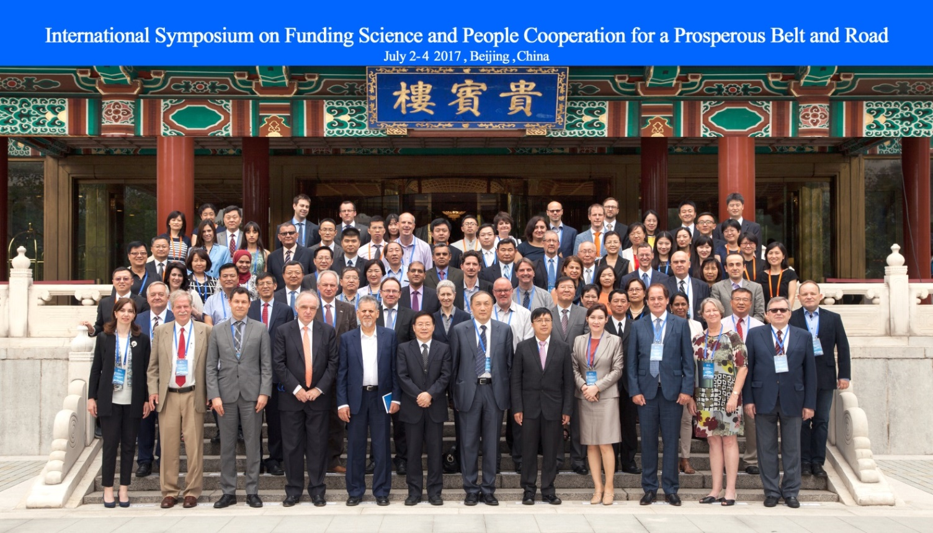
俄罗斯基础研究基金会项目中的信息技术
有3500多份提交到了俄罗斯基础研究基金会
其中1800多份申请是关于信息技术领域
有1000多份申请得到援助，其中有422份申请是俄罗斯基础研究基金会和中国国家自然科学基金共同援助。

Slide 10


俄罗斯基础研究基金会项目中的信息技术
2015年有一个单独的主题竞赛，专门针对以下信息技术的以下方向:
视频流中彩色图像的感知和分析以及复杂刚性物体的识别
用于处理大型数据库、建模、分析和规划大型城市和地区交通系统发展的信息和计算技术

Slide 11
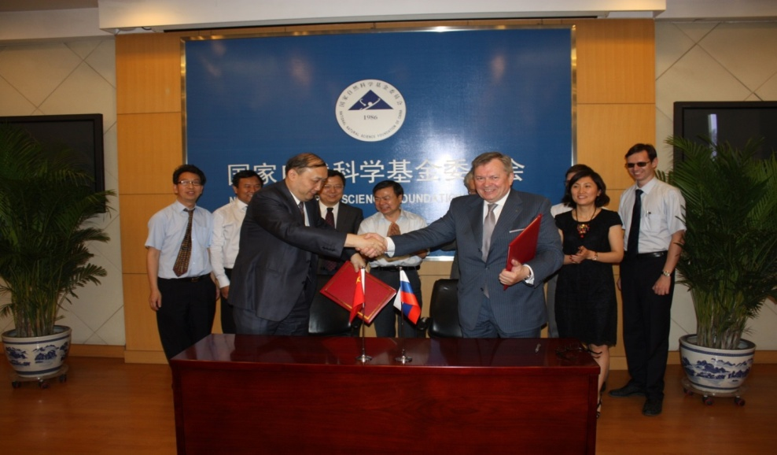
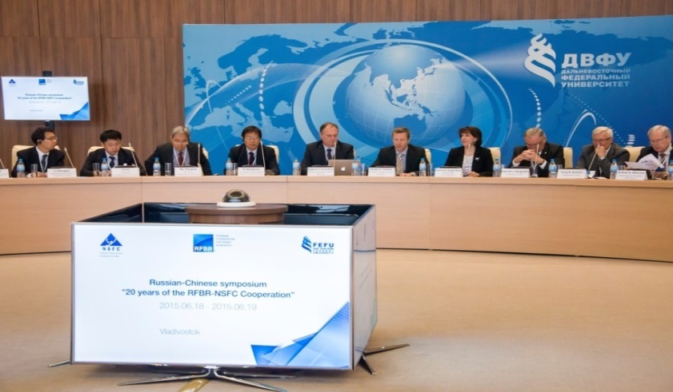
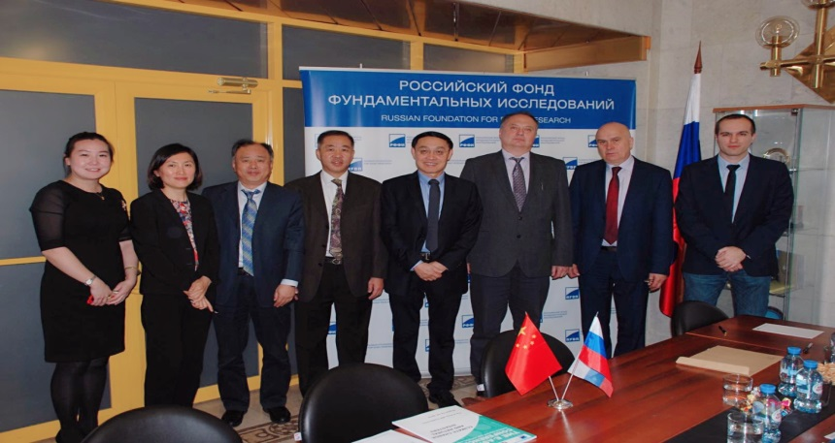
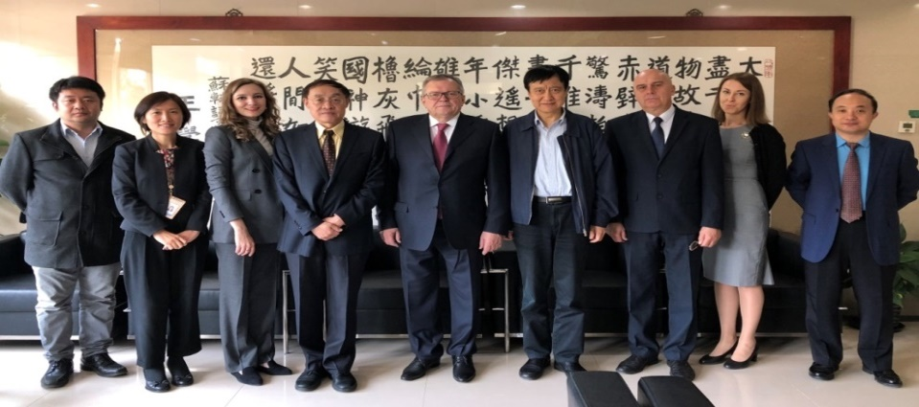
科学外交
北京, 2014
符拉迪沃斯托克, 2015
莫斯科, 2019
北京, 2018

Slide 12
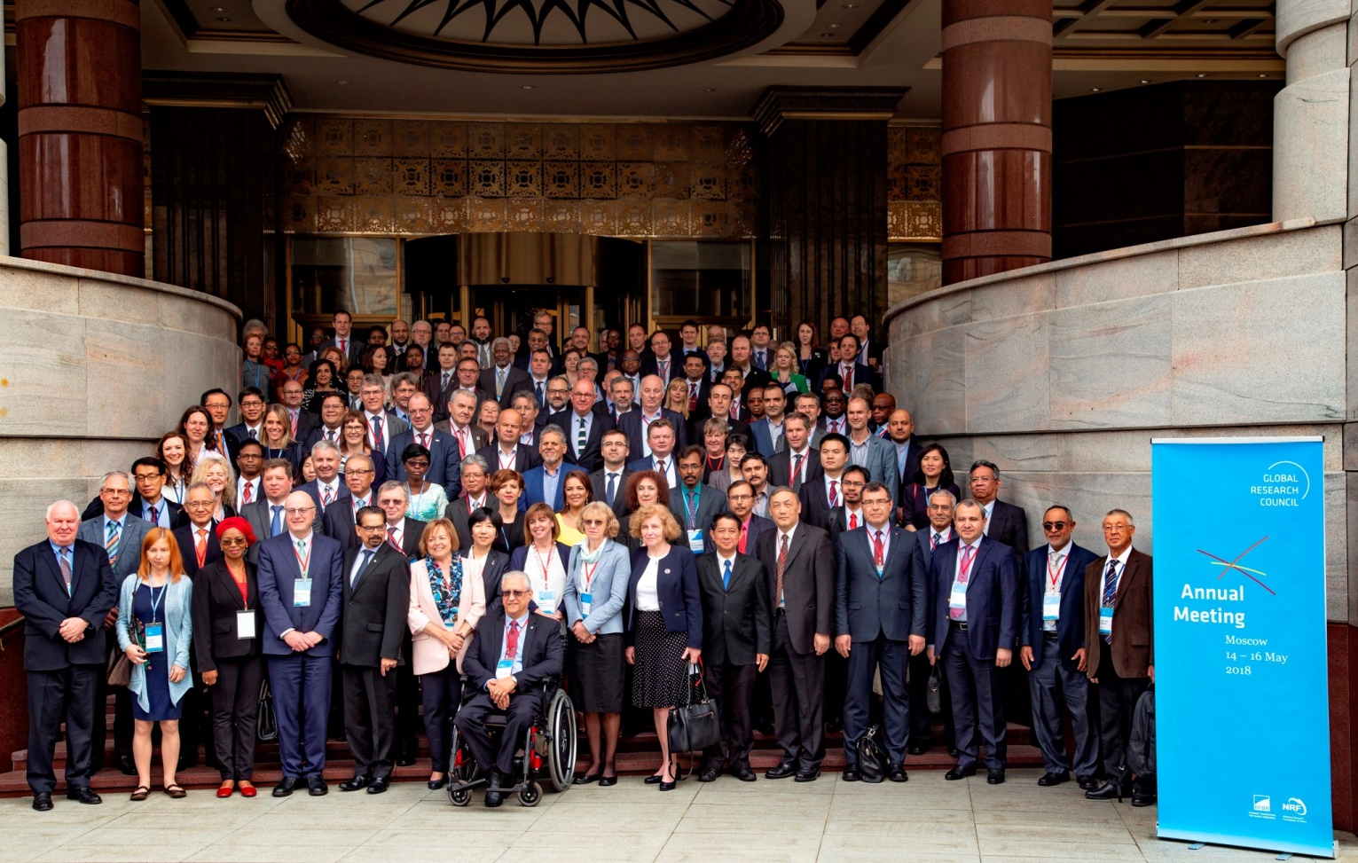
科学外交
全球研究理事会的年度会议, 莫斯科 2018

Slide 13
谢谢！

